Slide 1
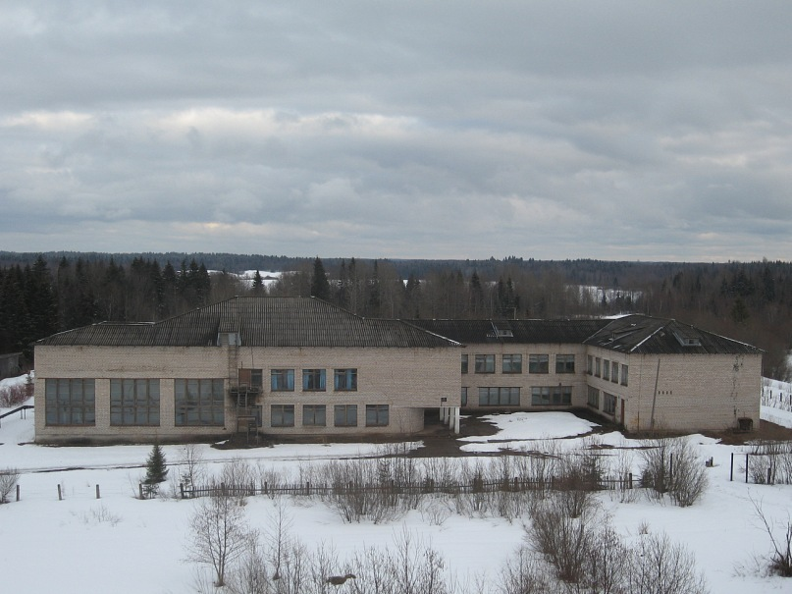
Презентацию выполнила: руководитель школьного краеведческого музея Христофорова М.Н.
МОУ Бологовская СОШ
Андреапольский район Тверская область п. Бологово ул. Назимова д. 54

Slide 2
Презентация «Музей-хранитель памяти родного края»
Музей-живое воплощенье Былых веков и дней былых, Души и сердца отраженье В вещах знакомых и родных. Храня прошедшее живое, он тянет в будущее нить Его служение святое- Собой века соединить. (С. Истомин)

Slide 3
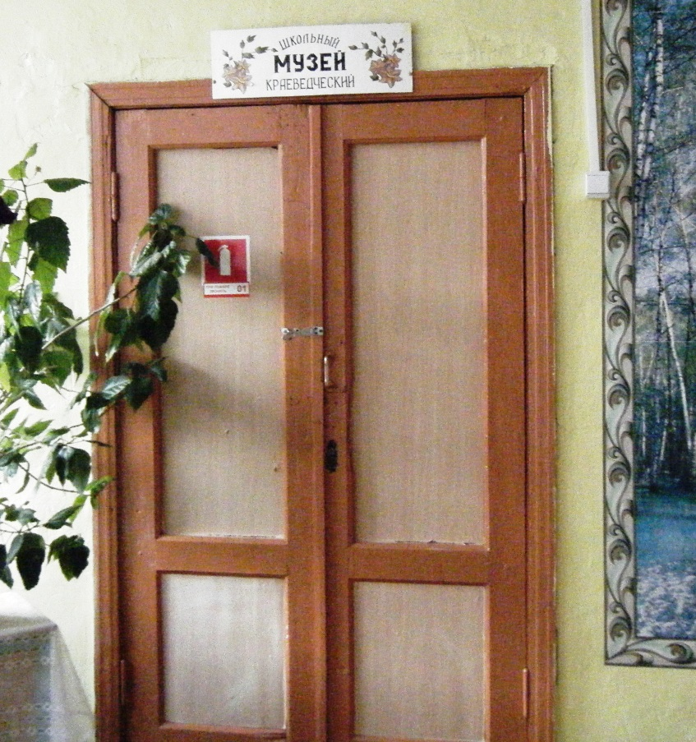
История создания школьного краеведческого музея
Музей был создан 02 ноября 2008 года.
В настоящее время в фонде музея находится более 250 экспонатов – это предметы быта, которыми наши земляки пользовались много лет назад, некоторым экспонатам около ста лет. Собраны они учениками с помощью учителей и местных жителей.
Среди них предметы крестьянского быта, домашняя утварь, школьное оборудование, школьная форма, книги, альбомы по истории школы, села, материалы о земляках-участниках Великой Отечественной войны и др.

Slide 4
Экспозиция нашего музея состоит из следующих рубрик:
1. Летопись родного края.
2. История школы.
3. Наши земляки – участники боевых действий в Афганистане.
4. История крестьянского быта.
5. История пионерской организации школы.
6. «Пусть поколения знают».
Наиболее интересные экспонаты:
- наградные документы участников Великой Отечественной войны;
- подлинные документы земляков;
- старинные монеты;
- патефоны;
- прялка;
- ткацкий станок;
- старинная кровать (ей более 100 лет);
- детская люлька;
- символика пионерской организации.

Slide 5
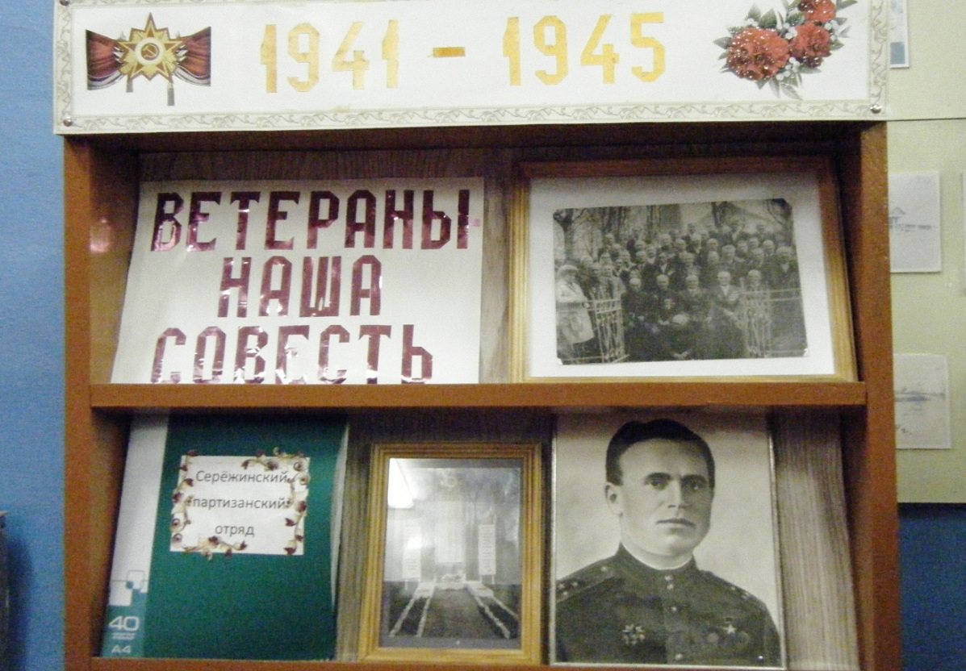
Отдельная страница в музее - это Великая Отечественная война. Среди экспонатов у нас есть подлинные фотографии, документы, воспоминания ветеранов, записи бесед с ветеранами. В музее есть личные вещи бойцов: фляжки, кружка, солдатский ремень, котелок, штык от винтовки, часть гильзы от патрона, и гордость музея - кусок Брестской крепости – подарок ветеранов. Наш долг сохранить светлую память о погибших в Великую Отечественную войну.

Slide 6
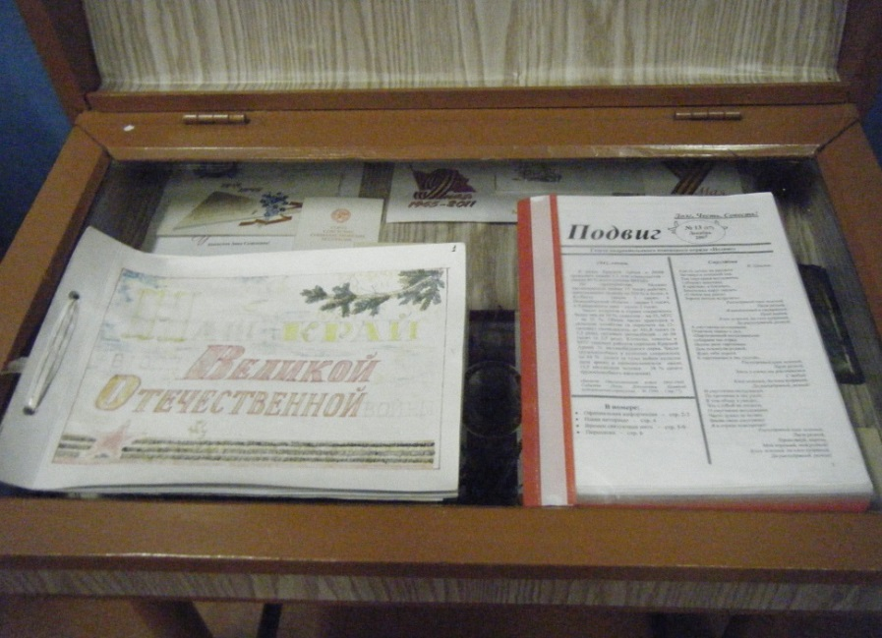
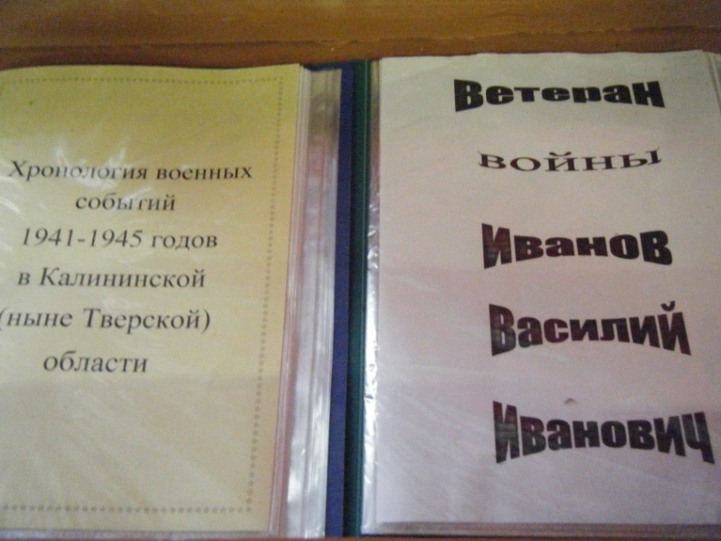
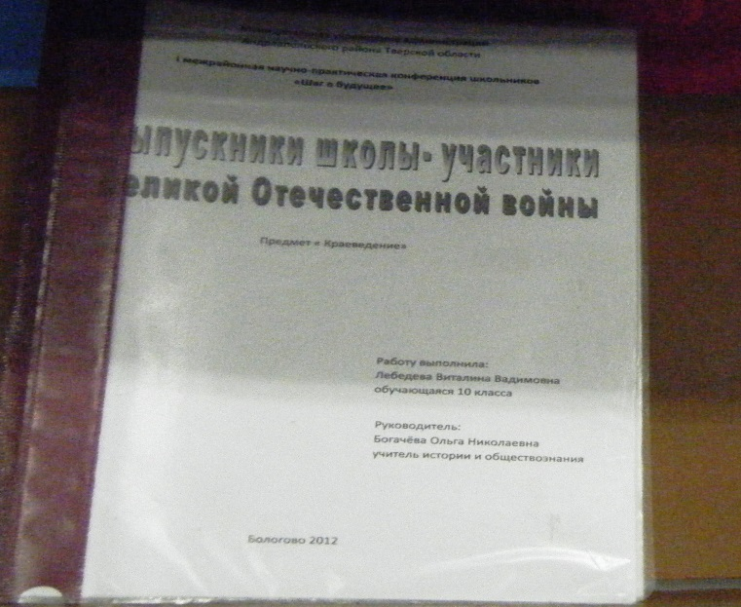
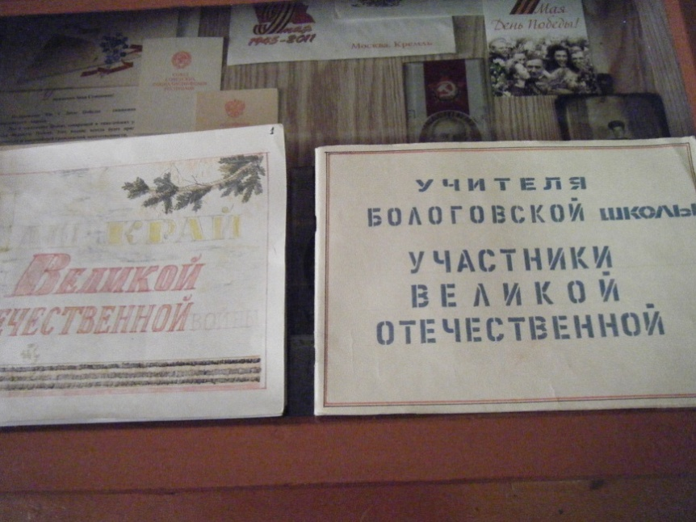

Slide 7
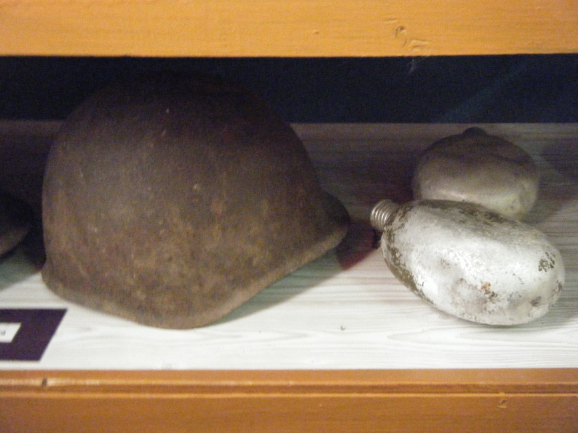
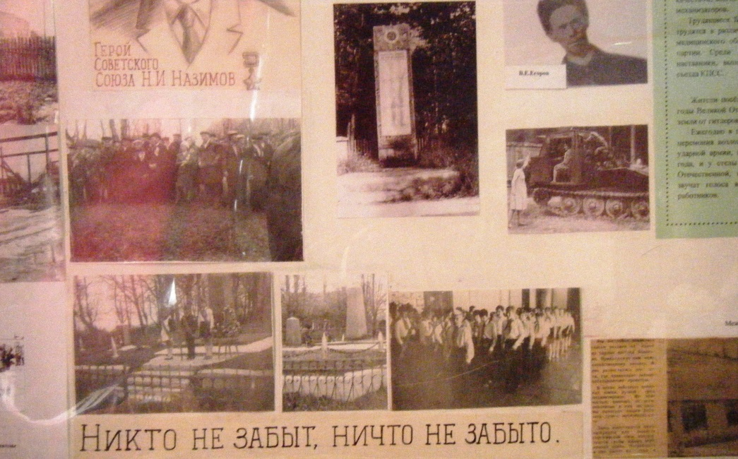
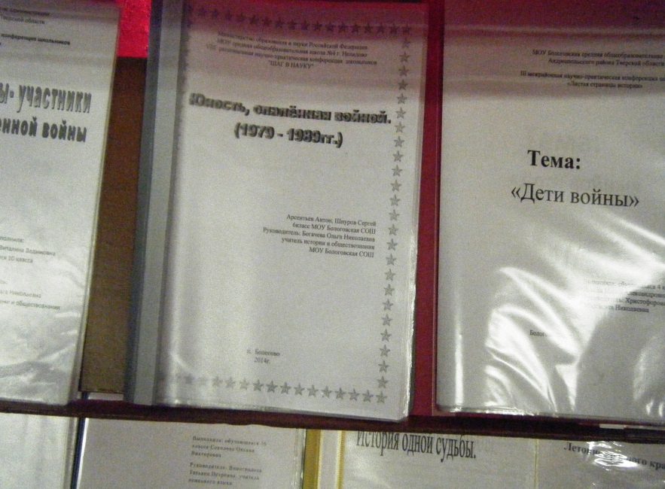
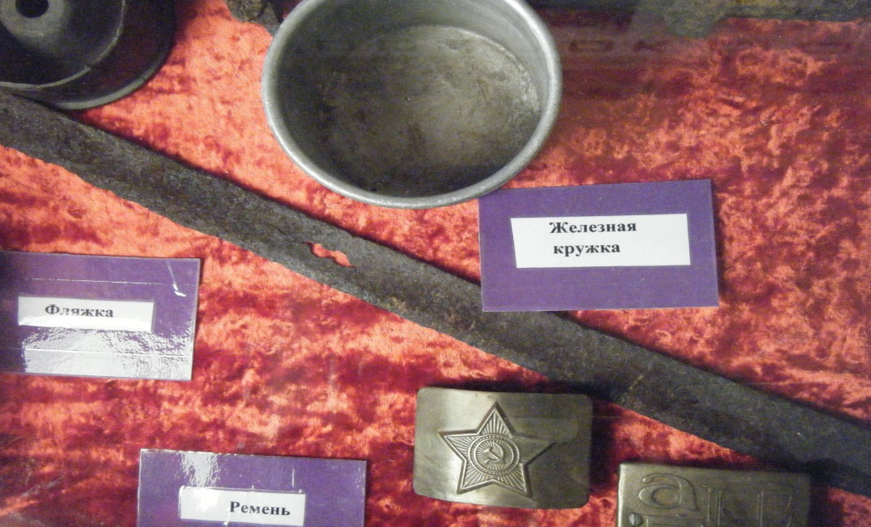

Slide 8
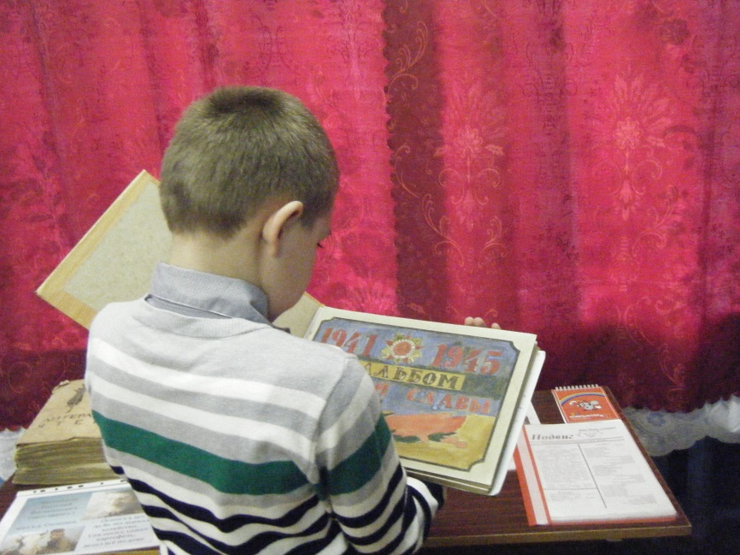
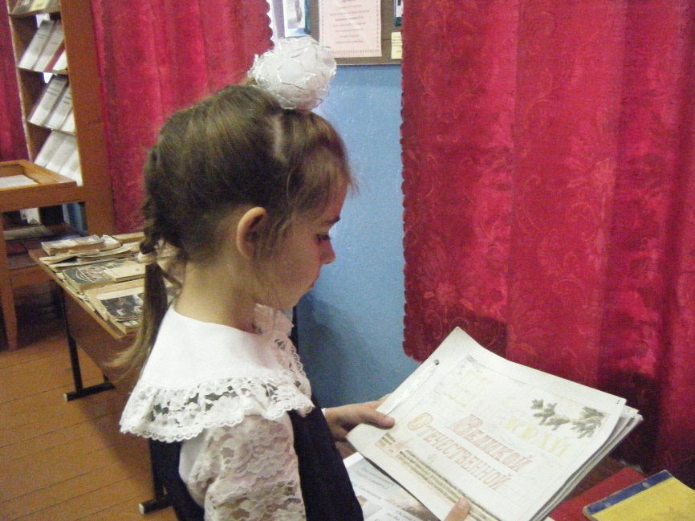
Мы, поколение ХХI века должны быть благодарны тем, кто защищал нашу страну от фашистов в годы Великой Отечественной войны. Некоторые говорят, что война прошла и больше не повторится. Они считают, что надо забыть о тех страшных днях, жить и радоваться мирному небу над головой, каждому новому дню. Это неправильно. Мы должны помнить и никогда не забывать о тех героях, кто отдал жизнь за наше будущее, за свою Отчизну. Это история нашей страны и мы просто обязаны помнить об этом.

Slide 9
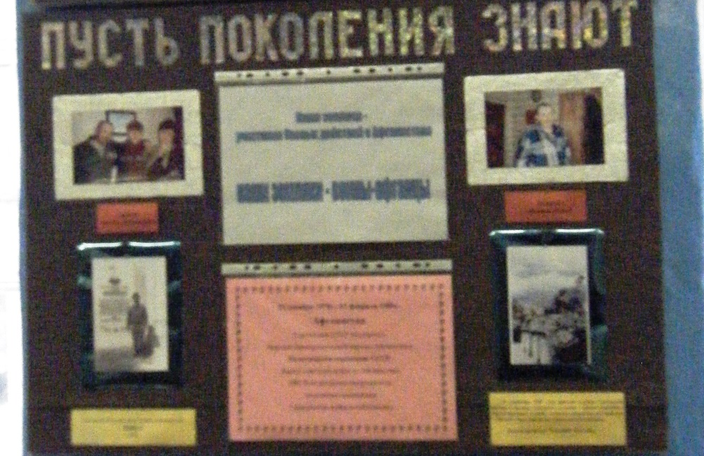
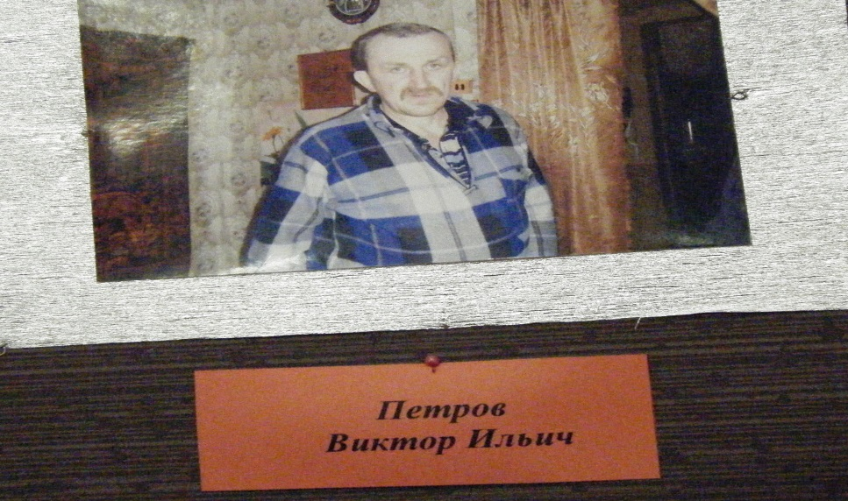
Война в Афганистане не прошла бесследно для нашего края. Двое наших парней проходили службу в Демократической Республике Афганистан. Они имеют боевые награды за выполнение интернационального долга: Л.Н. Горбань и В.И. Петров.
В разные годы проходили службу в Афганистане жители п. Бологово Леонид Николаевич Горбань и Виктор Ильич Петров. Они выжили в этом кошмаре, встречаются до сих пор, но не любят вспоминать о том, что им пришлось пережить, как теряли своих друзей и командиров.

Slide 10
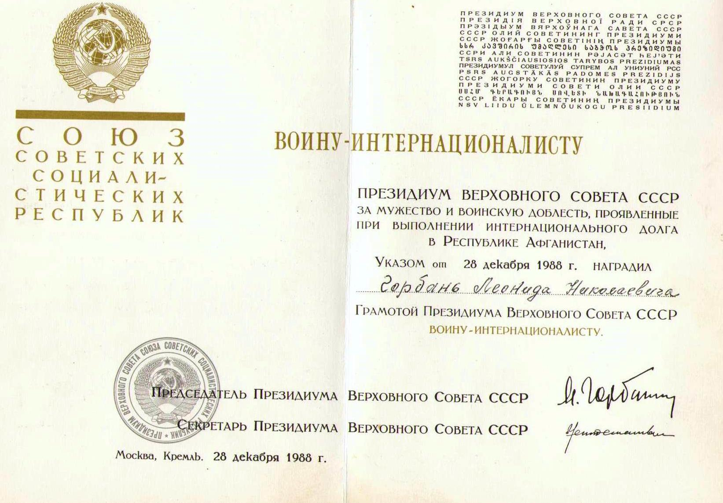

Slide 11
Никто не создан для войны,
Для боевой ночной тревоги,
В иную даль ведут дороги,
Что светлой радостью полны.
Мы рождены, чтобы любить,
Творить и думать вдохновенно,
Заведено так во вселенной:
Мы рождены, чтобы любить!
В. Пашина

Slide 12
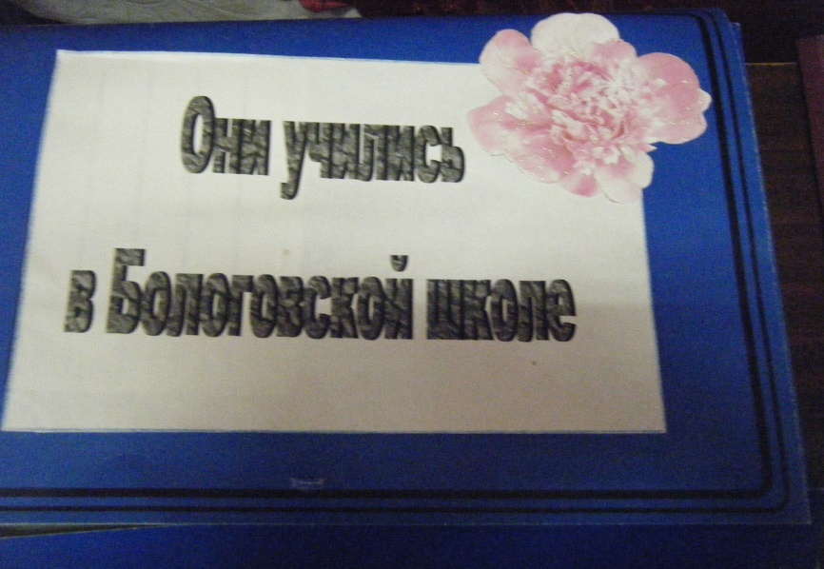
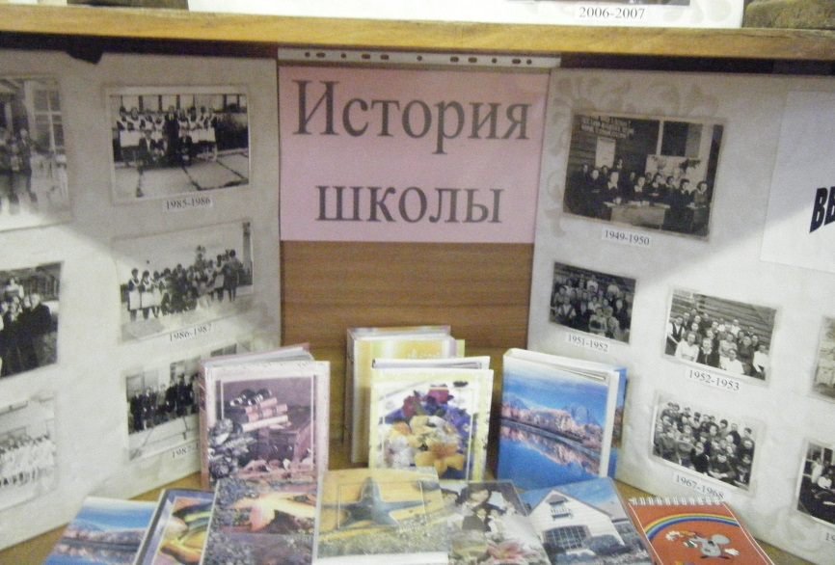
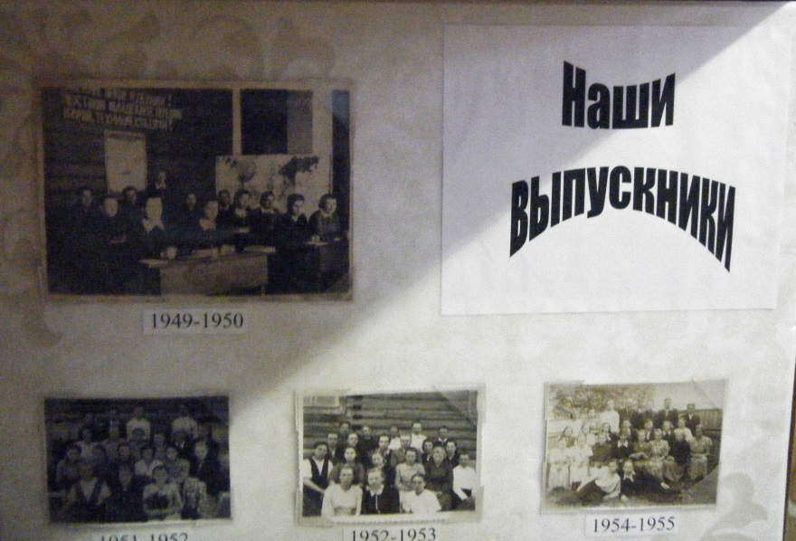
Многие материалы собраны в фотоальбомы "История школы", "Наши учителя", "Наши выпускники".
В нашем музее ведётся и школьная летопись. Мы храним фотографии учителей, детей, праздников и мероприятий.

Slide 13
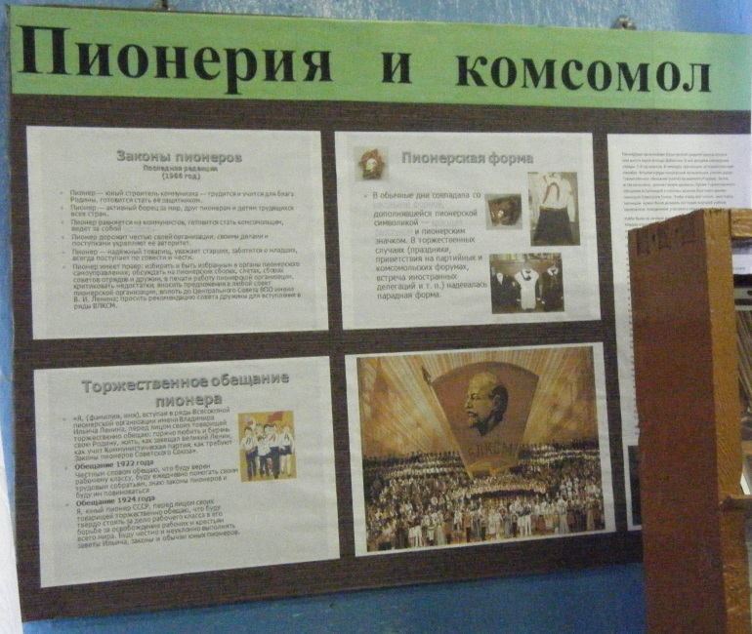
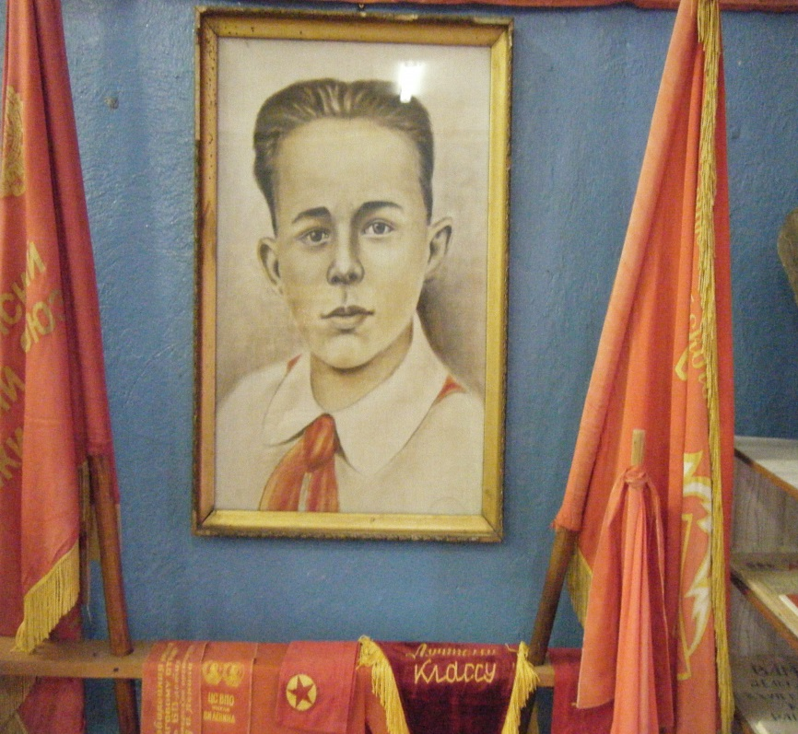
В музее хранится атрибутика пионерской организации: знамя пионерской организации, отрядные флажки, барабаны, вымпелы, рапорта пионерских отрядов, портрет Володи Дубинина, чьё имя носила пионерская организация нашей школы.

Slide 14
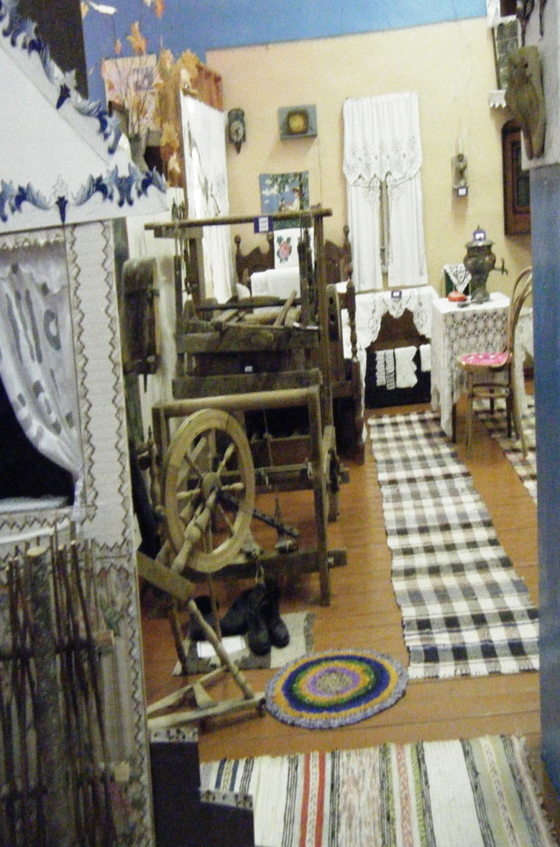
Здесь вы можете познакомиться с фрагментом крестьянской избы, где собраны предметы домашней утвари крестьян. Сколько интересных экспонатов у нас собрано: жернова, квасник, картофелетёрка, маслобойка, глиняные сосуды, безмен, ткацкий станок, ухваты и чугуны, коромысло и утюги на углях, сундук. У нас есть даже прабабушка стиральной машины - стиральная доска, и дедушка торшера - керосиновая лампа. И корзины, в которые крестьяне собирали ягоды, грибы. И ступа, на которой летала Баба-яга. Тканые половики, расшитые льняные полотенца, вязаные кружева и многое другое.

Slide 15
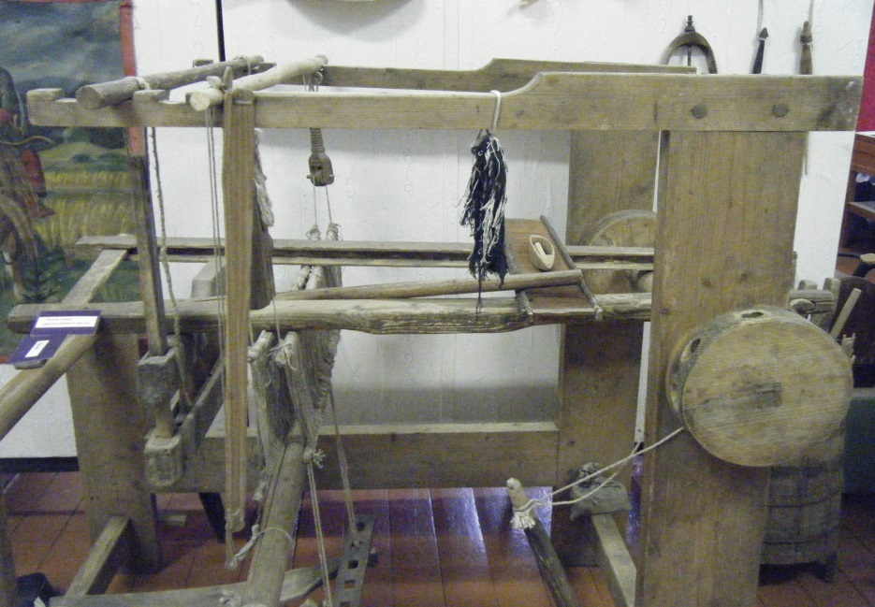
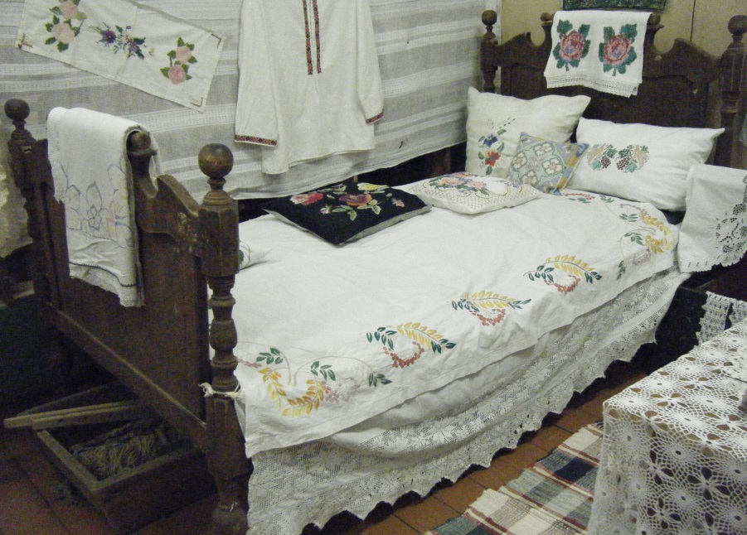
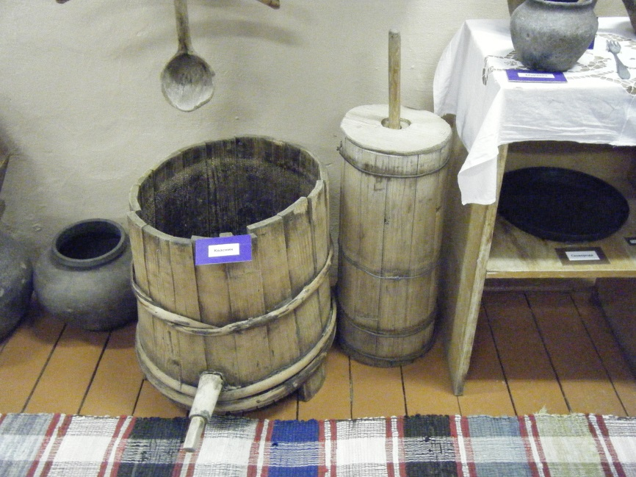
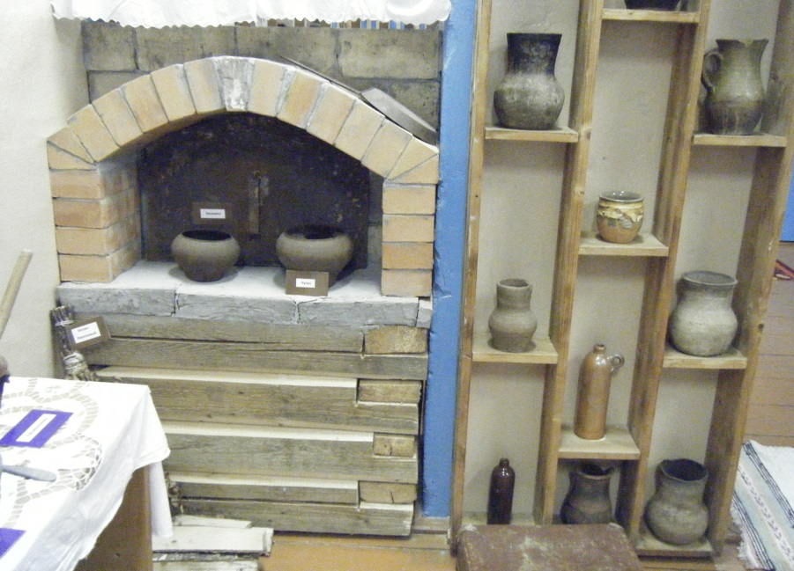

Slide 16
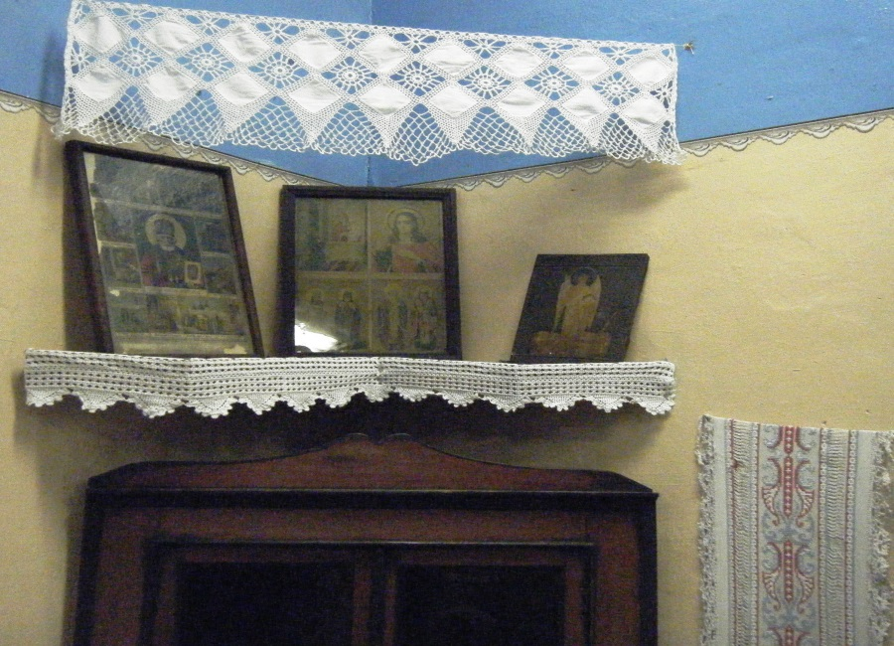
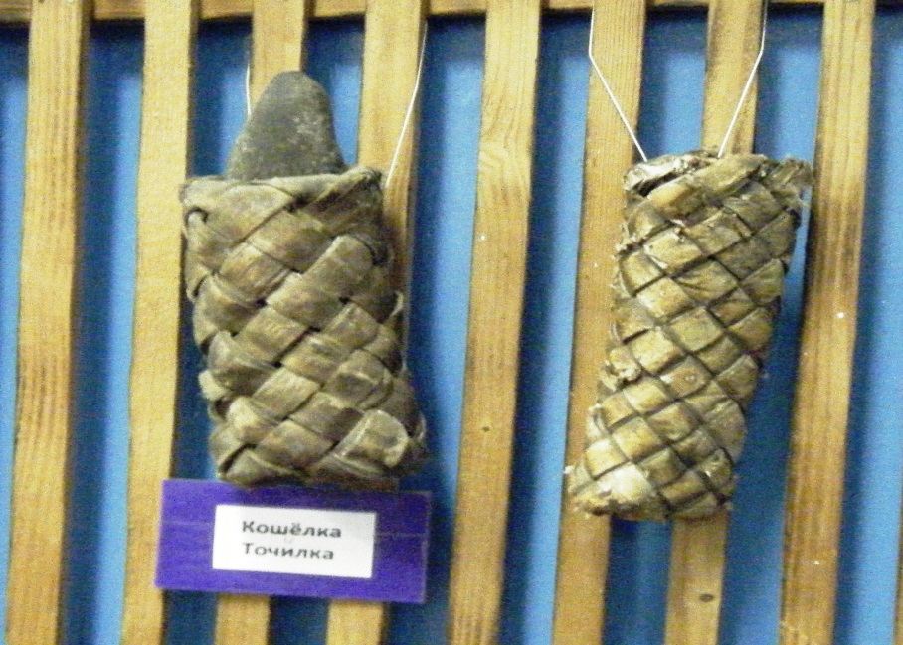
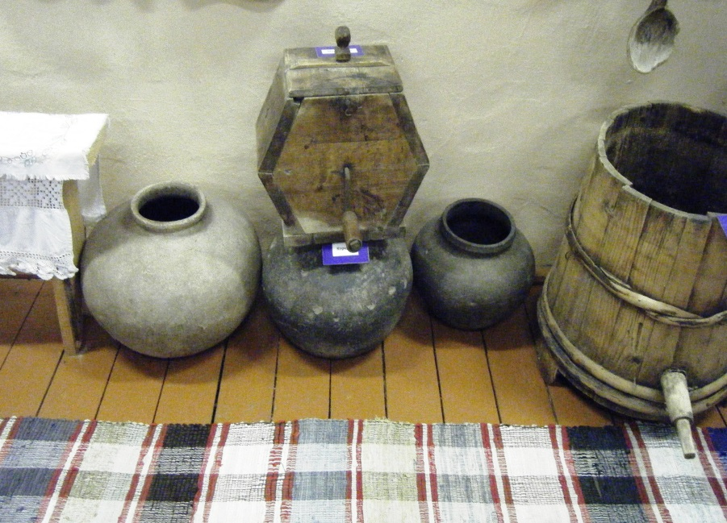
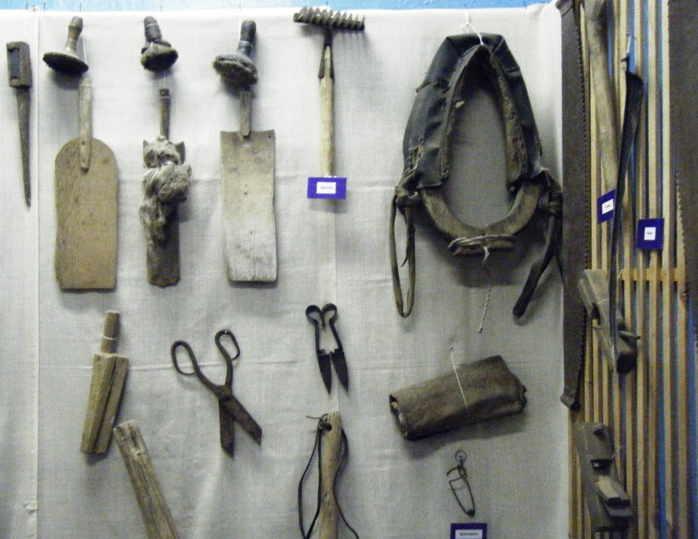

Slide 17
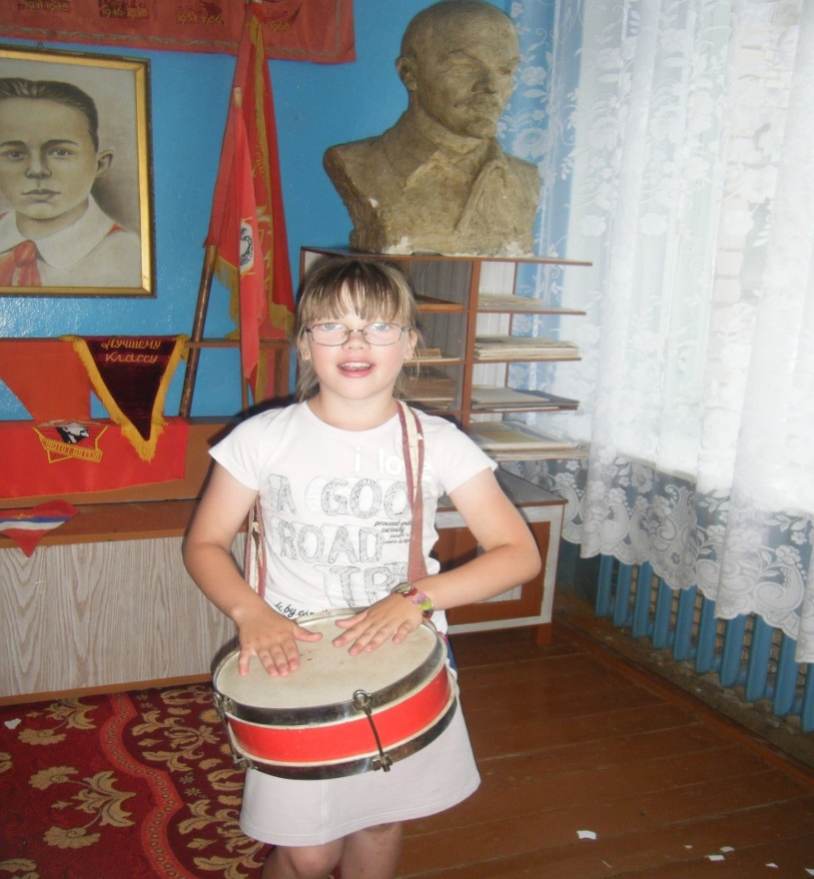
После посещения музея дети делятся впечатлениями не только с учителями, но и родителями, родственниками. Знакомясь с родным краем, его достопримечательностями, ребенок учится осознавать себя живущим в определенный временной период, в определенных этнокультурных условиях и в то же время приобщается к богатствам национальной и мировой культуры.

